Slide 1
第三章

Slide 3


欢迎光临，您不是该住宅的住户，请问您需要拜访的人是？
点击继续

Slide 4

Grace。
点击继续

Slide 5
住户识别成功，您在可拜访的名单上，但住户主人不在住处，请问是否接受人工智能接待。
点击继续

Slide 6
接受。
点击继续

Slide 7

好的，欢迎光临，我是Grace的工作助理Skeletons，
点击继续

Slide 8
Grace有事外出，由我来接待你，该处为您可以访问的房间，
点击继续

Slide 9
你可以在实验室里面查找一些资料，但请不要离开我的视线范围。
点击继续

Slide 10
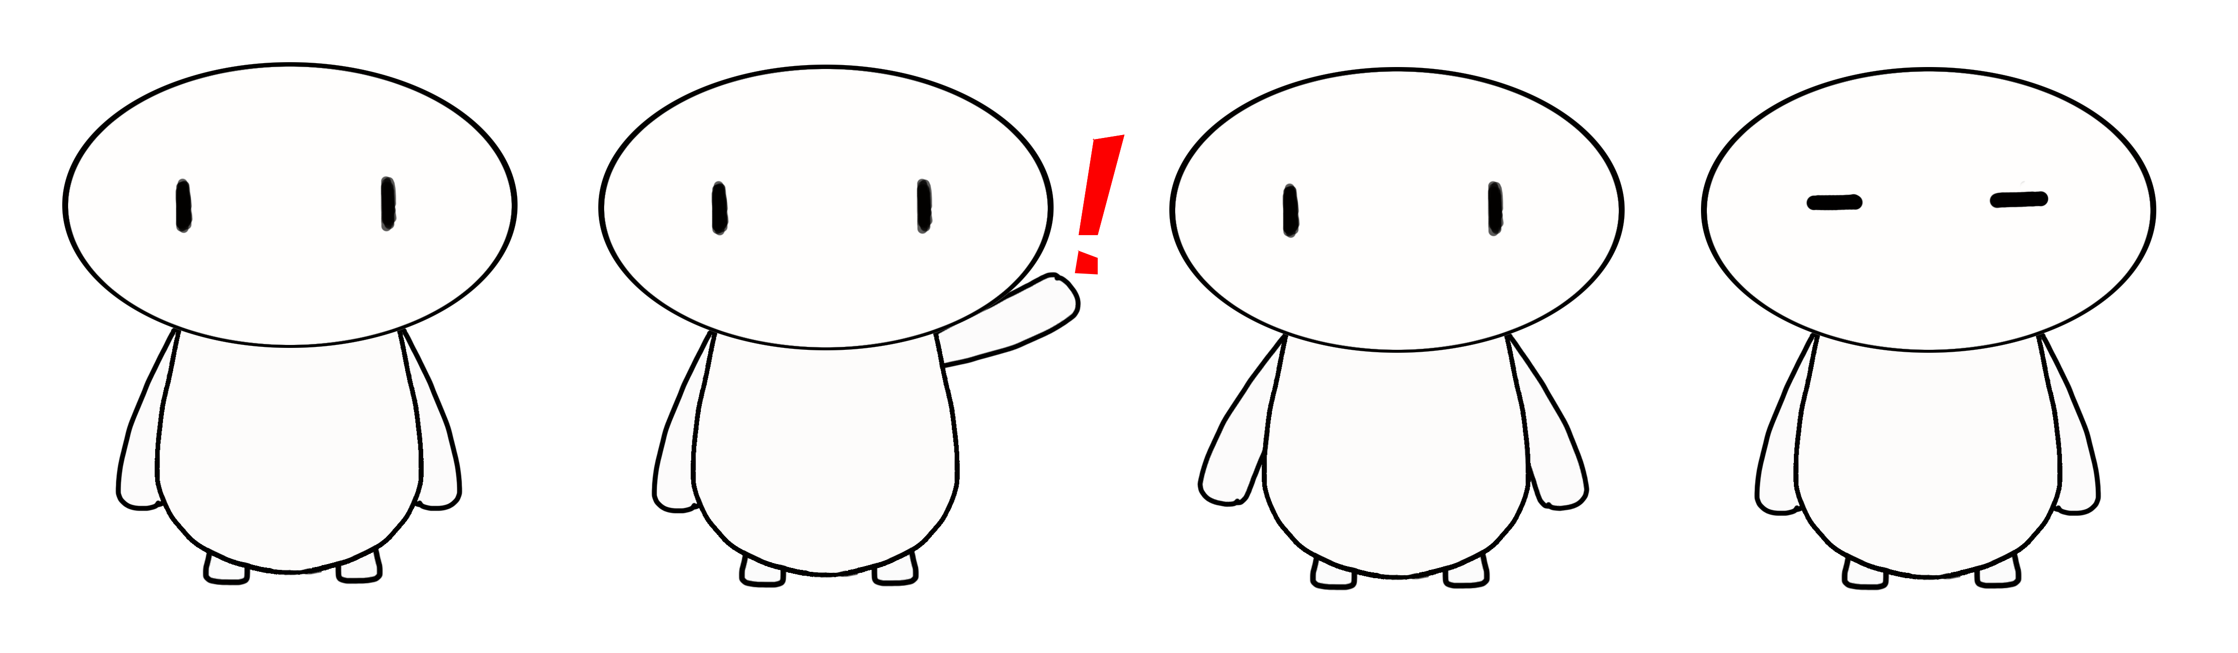
您可以左右拖动场景，并点击场景中的道具收集线索。
点击继续

Slide 11
点击我可以查看已经收集到的线索或预约无人驾驶系统返回工作室。
点击继续

Slide 12

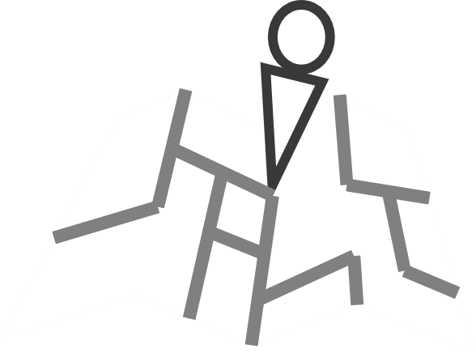

点击我可以查看已经收集到的线索或预约无人驾驶系统返回工作室。
邮件阅读服务
无人驾驶服务
目前线索整理

Slide 13
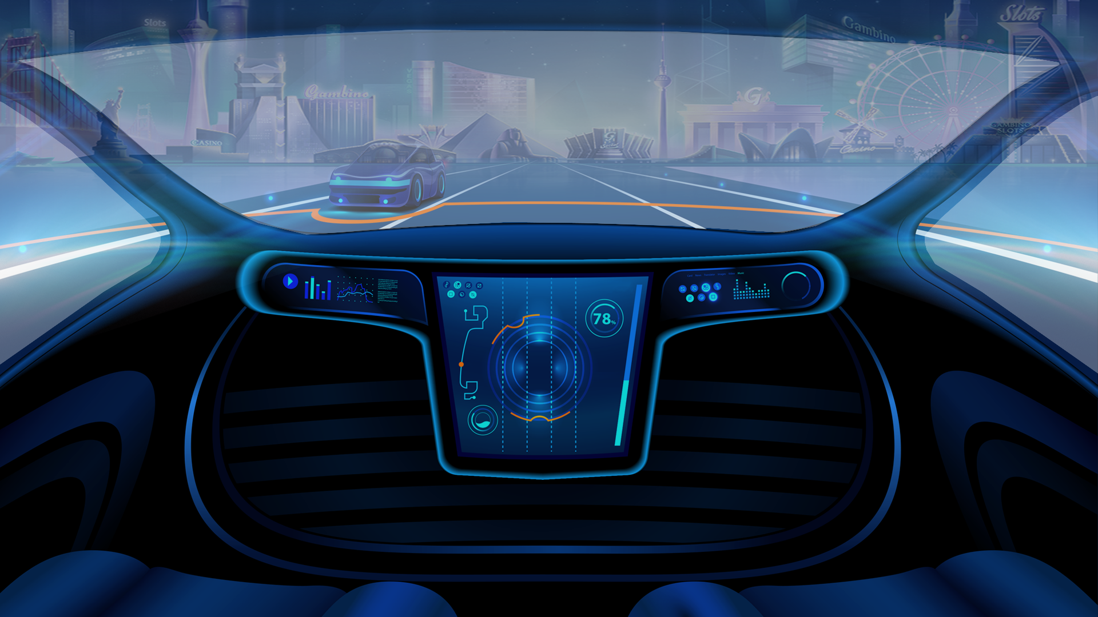
获取历史订单数据，已启动返程服务。
点击继续

Slide 14
已到达陶夕工作室，祝您出行愉快，感谢您使用滴滴无人驾驶服务。
点击继续

